Slide 1
Detoxify - Dados de treino

Slide 2
Os slides a seguir mostram os experimentos realizados nos treinos.
A cada rodada, usamos um fold diferente como teste, os outros como treino
Primeiro apresentamos os resultados para misoginia, depois para toxicidade
Os F1 de cada threshold são apresentados no título do gráfico, que é estruturado da seguinte forma:
TREINO: {TAREFA} | {Num do Fold de Teste} | Thresh | F1 | N

Slide 3
MISOGINIA

Slide 4
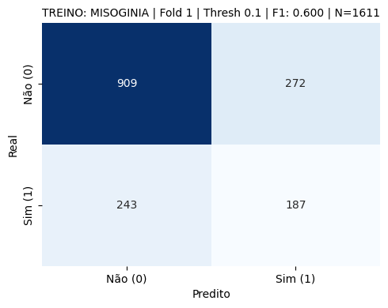
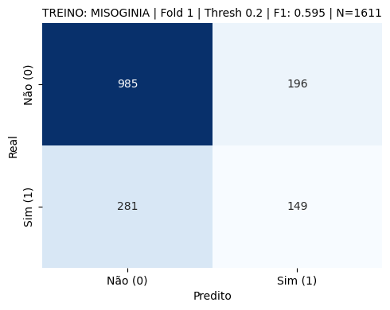

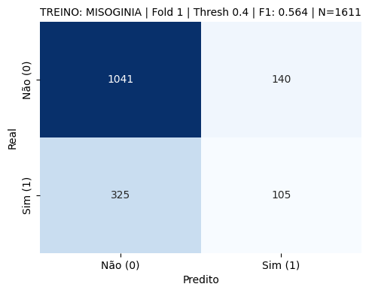




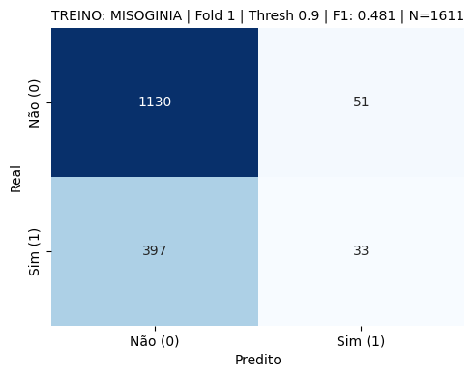
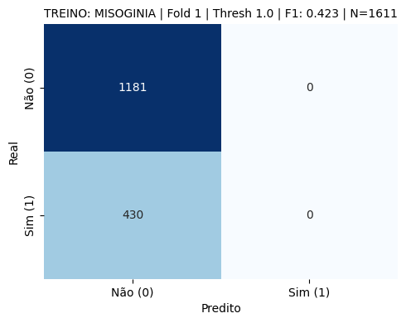
Treino = 2, 3, 4 e 5 (Fold 1 é teste)
73,3 % (1181) não misógino e 26,7 % (430) misógino - N = 1611
Threshold usado no Teste: 0.1

Slide 5
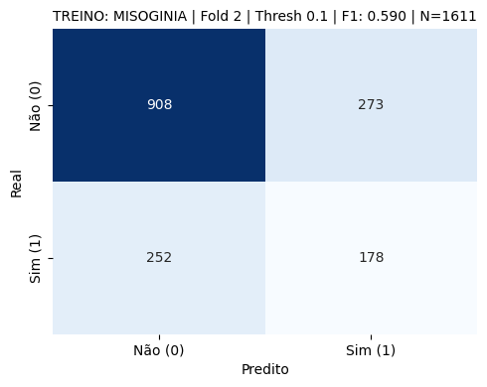









Treino = 1, 3, 4 e 5 (Fold 2 é teste)
73,3 % (1181) não misógino e 26,7 % (430) misógino - N = 1611
Threshold usado no Teste: 0.2

Slide 6
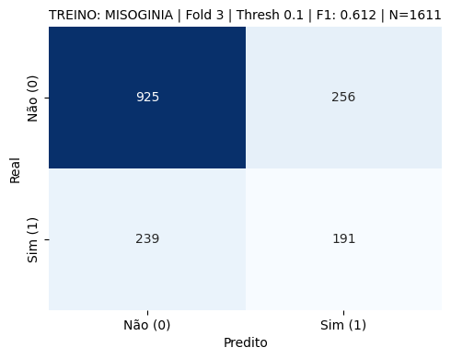









Treino = 1, 2, 4 e 5 (Fold 3 é teste)
73,3 % (1181) não misógino e 26,7 % (430) misógino - N = 1611
Threshold usado no Teste: 0.1

Slide 7










Treino = 1, 2, 3 e 5 (Fold 4 é teste)
73,25 % (1180) não misógino e 26,75 % (431) misógino - N = 1611
Threshold usado no Teste: 0.1

Slide 8
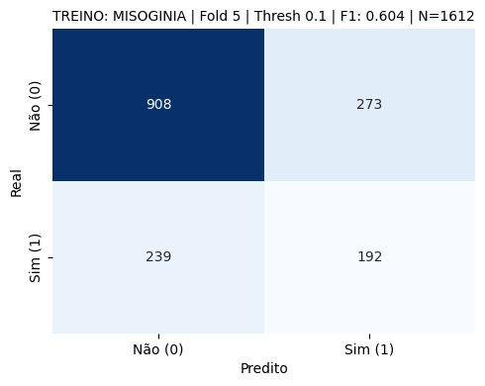









Treino = 1, 2, 3 e 4 (Fold 5 é teste)
73,3 % (1181) não misógino e 26,7 % (431) misógino - N = 1612
Threshold usado no Teste: 0.1

Slide 9
TOXICIDADE

Slide 10
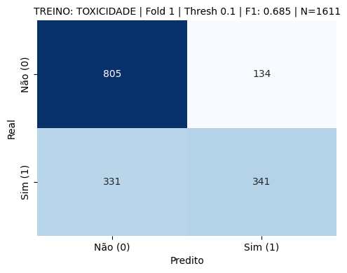
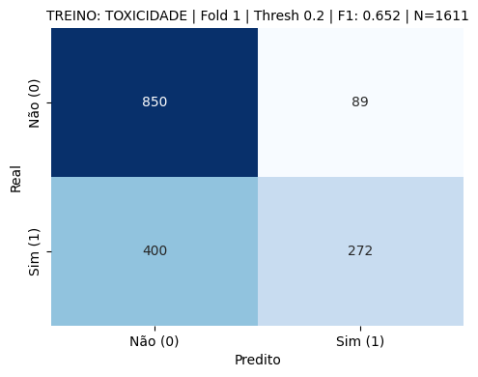
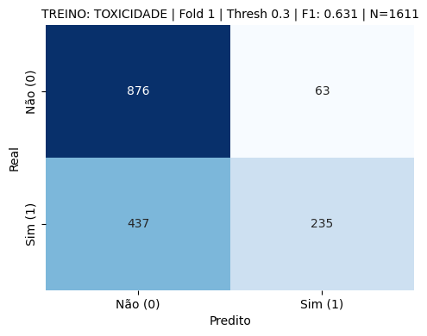
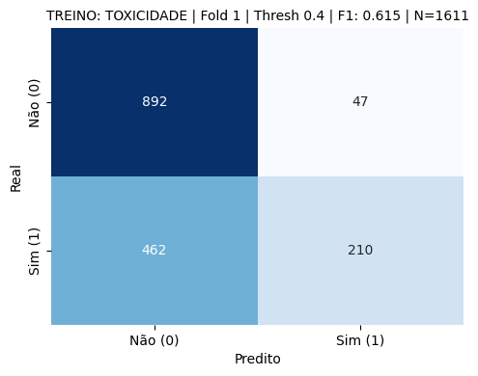
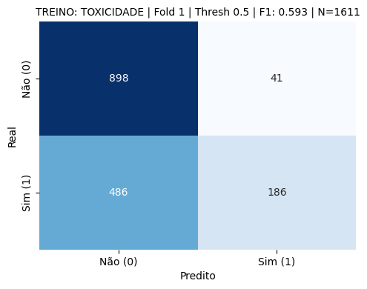


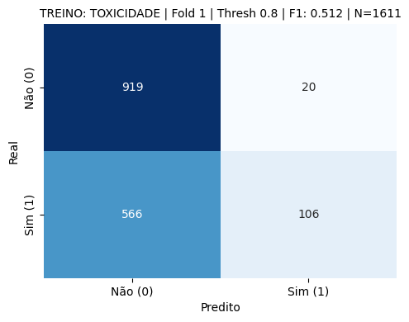
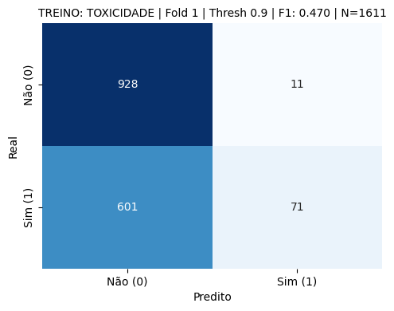

Treino = 2, 3, 4 e 5 (Fold 1 é teste)
58,29 % (939) não tóxico e 41,71 % (672) tóxico - N = 1611
Threshold usado no Teste: 0.1

Slide 11
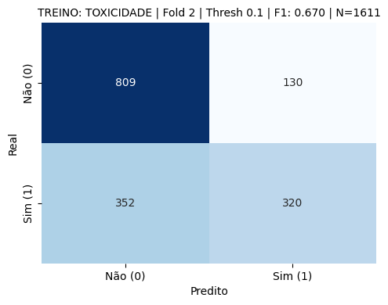
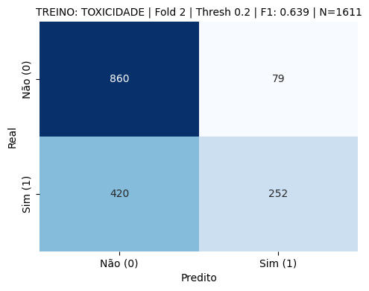
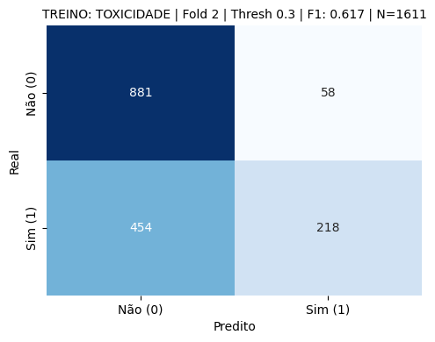







Treino = 1, 3, 4 e 5 (Fold 2 é teste)
58,29 % (939) não tóxico e 41,71 % (672) tóxico - N = 1611
Threshold usado no Teste: 0.1

Slide 12

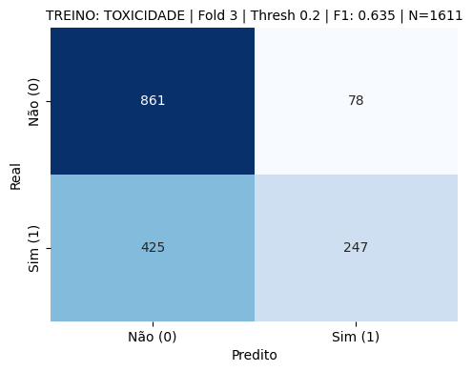
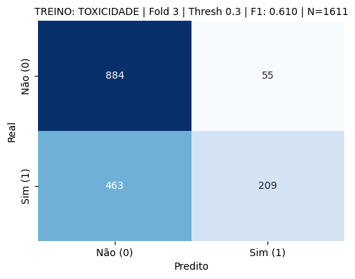




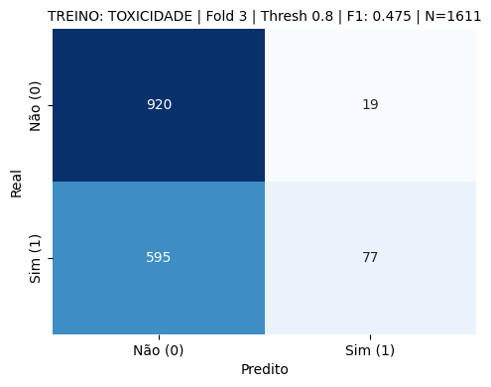


Treino = 1, 2, 4 e 5 (Fold 3 é teste)
58,29 % (939) não tóxico e 41,71 % (672) tóxico - N = 1611
Threshold usado no Teste: 0.1

Slide 13
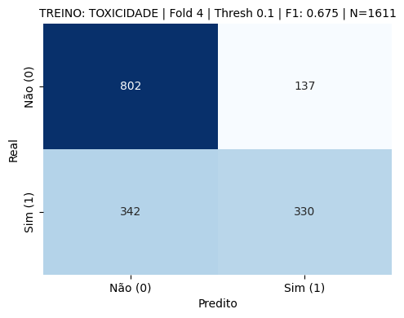
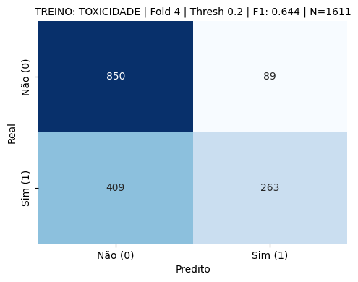








Treino = 1, 2, 3 e 5 (Fold 4 é teste)
58,29 % (939) não tóxico e 41,71 % (672) tóxico - N = 1611
Threshold usado no Teste: 0.1

Slide 14

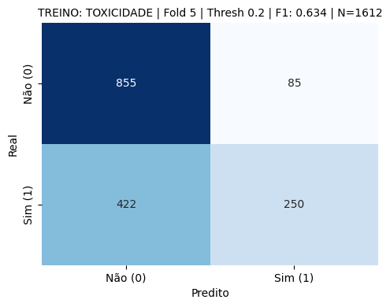








Treino = 1, 2, 3 e 4 (Fold 5 é teste)
58,31 % (940) não tóxico e 41,68 % (672) tóxico - N = 1612
Threshold usado no Teste: 0.1

Slide 15
Detoxify - Dados de teste
O slide a seguir apresenta o resumo dos resultados dos TESTES, usando o Threshold escolhido a cada rodada (de acordo com o que foi apresentado anteriormente).

Slide 16
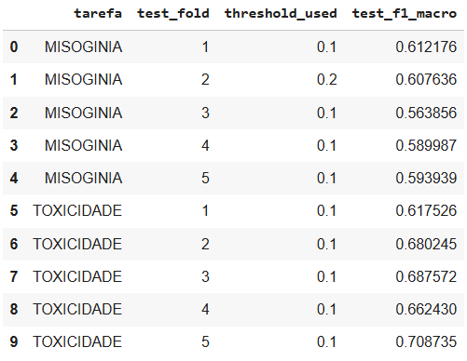
Resumo dos Resultados nos TESTES

